Slide 1
LIDERANÇA & DESENVOLVIMENTO DE EQUIPAS | PROPOSTA DE VALOR
PROGRAMA DE DESENVOLVIMENTO
DE LIDERANÇA & TALENTO
Mapeamento Psicométrico de Funções Críticas, Capacitação Operacional das Chefias
e Acompanhamento Individualizado no Posto de Trabalho.
Entidade Destinatária:
DESENTOP AMBIENTE — Grupo Assista Services Portugal

Slide 2
ENQUADRAMENTO ESTRATÉGICO
Contexto & Desafio de Crescimento da Desentop
A resposta aos desafios da expansão de equipas e consolidação do papel das lideranças de primeira linha.
Os responsáveis da Desentop tomaram a decisão de investir no desenvolvimento de competências de liderança, coordenação de equipas e estruturação de processos de Recursos Humanos.
Desde sempre a SKOLAE Formação dispõe no seu portefólio de soluções de aprendizagem específicas para o desenvolvimento de competências de liderança operacional e gestão de pessoas que possam potenciar a autonomia das chefias, a motivação das equipas e a retenção de talento.
Uma boa liderança operacional nas organizações tem impacto direto no clima organizacional, na produtividade das equipas e, consequentemente, nos resultados do negócio e na satisfação dos clientes.
Contextualizamos que abordar a liderança na Desentop é integrar temas tão fundamentais como o diagnóstico psicométrico individual, a transição do papel de técnico para líder, a comunicação assertiva, a delegação com responsabilização e o acompanhamento próximo no posto de trabalho.
ESCALA ORGANIZACIONAL
Crescimento de 35 para 76 Colaboradores
A aquisição em 2017 e a expansão para 3 escritórios (Lisboa/Camarate, Espinho/Porto e Norte) exige rotinas de chefia homogéneas para evitar dispersão de práticas operacionais.
TRANSIÇÃO TÉCNICO-LÍDER
Capacitação de Novos Coordenadores
4 dos 10 líderes foram promovidos da componente técnica. É vital municiá-los com ferramentas de gestão humana para não ficarem presos à execução das tarefas.
PÚBLICO-ALVO INTEGRADO
8 Avaliações | 10 Líderes em Formação
Mapeamento de 8 funções críticas em assessment aprofundado e envolvimento de 10 chefias (6 diretas + 4 coordenadores) no ciclo de capacitação e coaching individual.

Slide 3
ARQUITETURA DA SOLUÇÃO
Roadmap de Intervenção Integrada em 3 Fases
Uma metodologia estruturada que une diagnóstico científico, capacitação prática coletiva e transferência no terreno.
FASE 01 | SEMANAS 1 A 3
FASE 02 | SEMANAS 4 A 7
FASE 03 | SEMANAS 8 A 12
Diagnóstico & Assessment da Liderança
Mapeamento científico e rigoroso do perfil comportamental, aptidões cognitivas e potencial de chefia de 8 funções críticas.
PRINCIPAIS ATIVIDADES & ENTREGÁVEIS:
• Aplicação da bateria Thomas (PPA + HPTI + GIA)
• 8 Sessões individuais de devolução (1h/cada)
• Relatórios individuais confidenciais
• Relatório Executivo Global à Direção
Academia de Liderança Operacional
Programa imersivo e prático de 21 horas presenciais (3 workshops de 7h) com foco nas competências nucleares de gestão.
PRINCIPAIS ATIVIDADES & ENTREGÁVEIS:
• Módulo 1: De Técnico a Líder & Liderança Situacional
• Módulo 2: Comunicação Assertiva & Gestão de Conflitos
• Módulo 3: Delegação, Accountability & 1-on-1s
• Action Learning ancorado na realidade Desentop
Transferência & Coaching Individual
Sustentação dos novos comportamentos no terreno através de sessões individuais de coaching e acompanhamento do PDI.
PRINCIPAIS ATIVIDADES & ENTREGÁVEIS:
• 2 Sessões individuais de 1h30 por participante (3h/líder)
• Construção do Plano de Desenvolvimento Individual (PDI)
• Apoio prático na relação com equipas dispersas
• Sessão de encerramento e balanço com a Direção

Slide 4





FASE 1 | MAPEAMENTO DE FUNÇÕES CRÍTICAS
Diagnóstico Psicométrico & Potencial de Liderança
Avaliação científica rigorosa em 3 dimensões (Thomas International) para 8 colaboradores em funções críticas.
PERFIL COMPORTAMENTAL
8 MINUTOS (ONLINE)
POTENCIAL DE LIDERANÇA
10–15 MINUTOS (ONLINE)
APTIDÕES COGNITIVAS
35 MINUTOS (ONLINE)
Thomas PPA (DISC)
Mapeia o estilo natural de comunicação, reação sob pressão, relação com regras e ritmo de trabalho.
✓ Identifica estilo de liderança espontâneo
✓ Diferencia comportamento sob stress vs. rotina
✓ Orienta a gestão personalizada de cada elemento
✓ Relatório executivo de perfil e pontos fortes
Thomas HPTI
Avalia 6 traços psicológicos preditivos do sucesso em funções de chefia e tomada de decisão.
✓ Audácia (capacidade de gerir confrontos/feedback)
✓ Ajustamento (resiliência perante o stress)
✓ Tolerância à ambiguidade e abertura à mudança
✓ Previne a sobrecarga emocional de novos líderes
Thomas GIA
Mede a velocidade de aprendizagem (learning speed) e a capacidade de retenção e resolução de problemas.
✓ Raciocínio lógico e velocidade percetiva
✓ Facilidade de assimilar novos processos de RH
✓ Precisão numérica e espacial
✓ Identificação de potencial de crescimento futuro
ENTREGÁVEIS OFICIAIS DA FASE DE ASSESSMENT (8 PARTICIPANTES):
• 8 Relatórios Individuais Integrados (PPA + HPTI + GIA) entregues com total confidencialidade a cada profissional.
• 8 Sessões Individuais de Devolução (1 hora cada) conduzidas por consultor sénior/coach certificado SKOLAE.
• 1 Relatório Executivo Global à Direção da Desentop: Matriz consolidada de talento, forças coletivas e recomendações para a estruturação de RH.

Slide 5
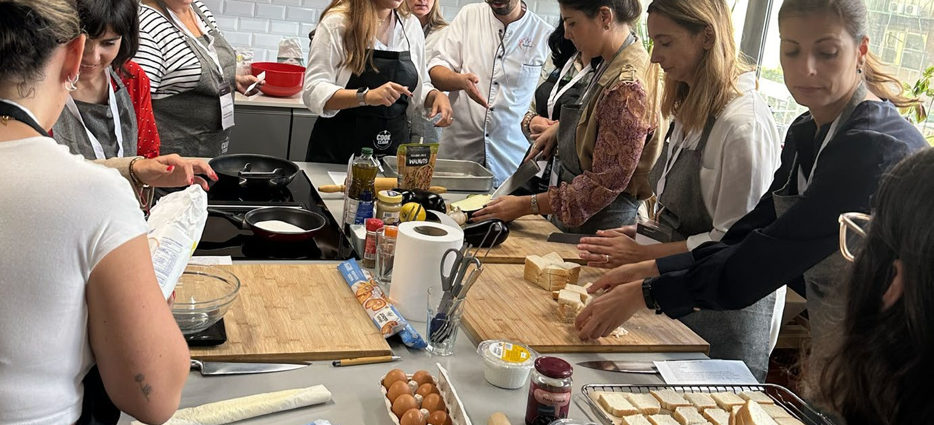
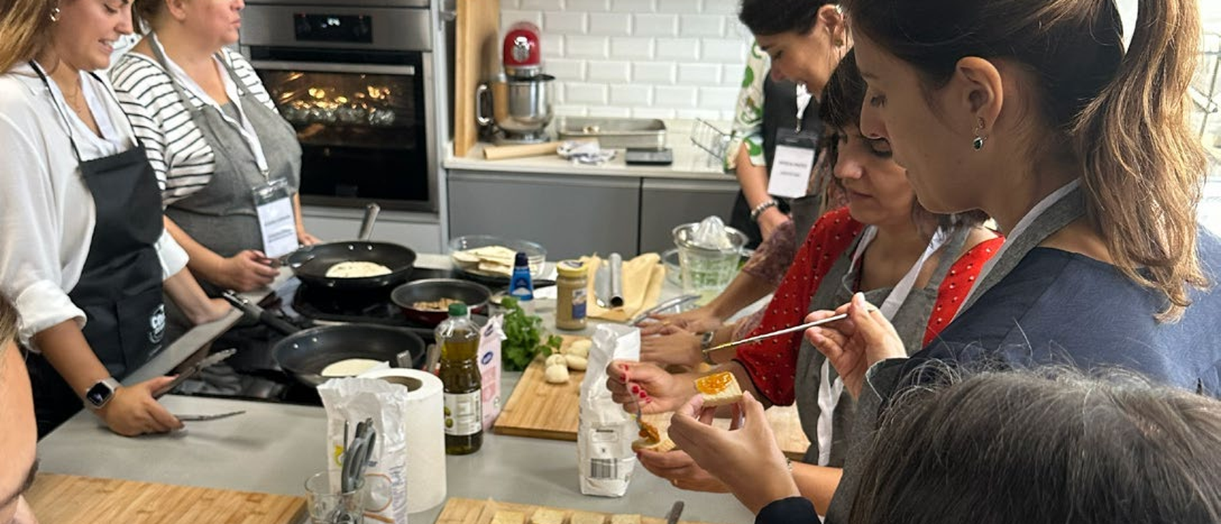
FASE 2 | CAPACITAÇÃO COLETIVA
Academia de Liderança Operacional: De Técnico a Gestor
Programa imersivo e prático de 21 horas (3 workshops de 7h) desenhado para os 10 líderes da Desentop.
WORKSHOP 01 | 7H
WORKSHOP 02 | 7H
WORKSHOP 03 | 7H
De Técnico a Líder: Papel e Liderança Situacional
Consolidar a identidade de chefia e superar o bloqueio de 'fazer o trabalho pelos outros'.
• A transição identitária: de especialista técnico a líder de equipa
• Os 4 estilos de Liderança Situacional (Direção, Apoio, Treino, Delegação)
• Diagnosticar o nível de maturidade dos técnicos e operacionais
• Construir a autoridade pelo exemplo, confiança e clareza de critérios
Comunicação Assertiva, Feedback e Gestão de Conflitos
Dominar as conversas difíceis e alinhar comportamentos entre os polos de Camarate e Espinho.
• Comunicação direta e assertiva com o pessoal de terreno
• Estrutura do Feedback Corretivo e de Reconhecimento no dia a dia
• Prevenção e desarmamento de conflitos operacionais e atritos de equipa
• Como lidar com desmotivação, resistências à mudança e queixas recorrentes
Delegação, Gestão do Tempo e Reuniões 1-on-1
Libertar tempo das chefias e criar rotinas ágeis e simples de acompanhamento.
• O processo de Delegação com Responsabilização (Accountability) em 4 passos
• Gestão de prioridades operacionais: distinguir o urgente do importante
• Estrutura e guião para condução de reuniões quinzenais 1-on-1 com a equipa
• Definição de metas de serviço e controlo sem recurso à microgestão
PARÂMETROS OPERACIONAIS DA FORMAÇÃO:
10 Participantes (6 líderes diretos + 4 coordenadores promovidos) | Formato presencial imersivo (Camarate ou Espinho) | Metodologia 100% prática com simulação de casos reais da operação de serviços e resíduos.

Slide 6
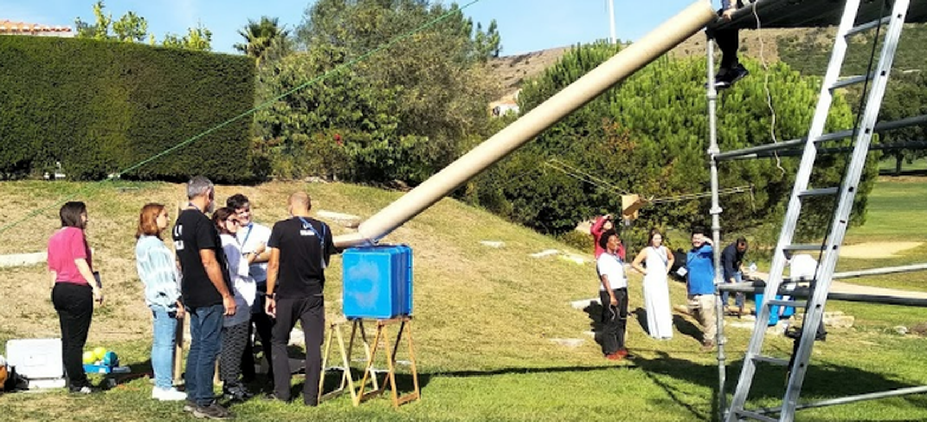
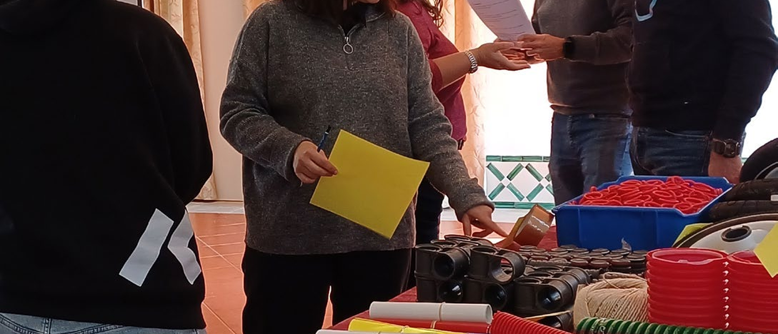
FASE 3 | SUSTENTAÇÃO & IMPACTO NO TERRENO
Acompanhamento Individual & Plano de Ação (PDI)
Garantir a transferência real para a rotina diária através de 2 sessões individuais de coaching por participante.
O PROCESSO DE COACHING DE LIDERANÇA
Cada um dos 10 participantes beneficia de 2 sessões individuais de 1h30 (3 horas no total por líder), realizadas online em Live Training com o seu consultor/coach executivo.
• Sessão 1: Calibração & Construção do PDI
Análise dos desafios concretos pós-formação, definição do Plano de Desenvolvimento Individual (PDI) com metas claras a 30 e 60 dias.
• Aplicação Prática no Terreno
O líder aplica as ferramentas de delegação, feedback e reuniões 1-on-1 diretamente com a sua equipa de técnicos operacionais.
• Sessão 2: Balanço, Ajustes & Desbloqueio
Revisão dos resultados obtidos, superação de resistências encontradas no terreno e consolidação de compromissos duradouros.
• Relatório de Progresso para a Direção
Síntese executiva consolidada para Patrícia Bicho com a evolução observada e recomendações de continuidade.
IMPACTO ESPERADO NO DIA A DIA DA DESENTOP
✓ Menos Sobrecarga Técnica dos Coordenadores
Os líderes deixam de ser o 'bombeiro de serviço' que faz tudo, passando a orientar, delegar e exigir responsabilidade com confiança.
✓ Resolução Autónoma de Conflitos no Terreno
Conflitos interpessoais e atritos operacionais de turno são tratados diretamente pelas chefias antes de escalarem à Direção.
✓ Rotinas Homogéneas entre Lisboa e Norte
Equipas de Camarate e Espinho passam a partilhar os mesmos rituais de liderança e critérios de exigência, reduzindo o isolamento.
✓ Proteção da Retenção e Clima
A liderança pelo exemplo e o feedback frequente aumentam a motivação e combatem a rotatividade de técnicos operacionais.

Slide 7
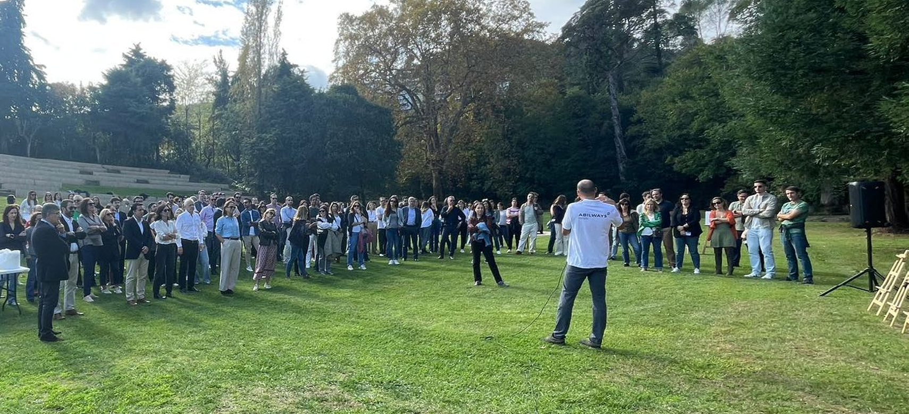
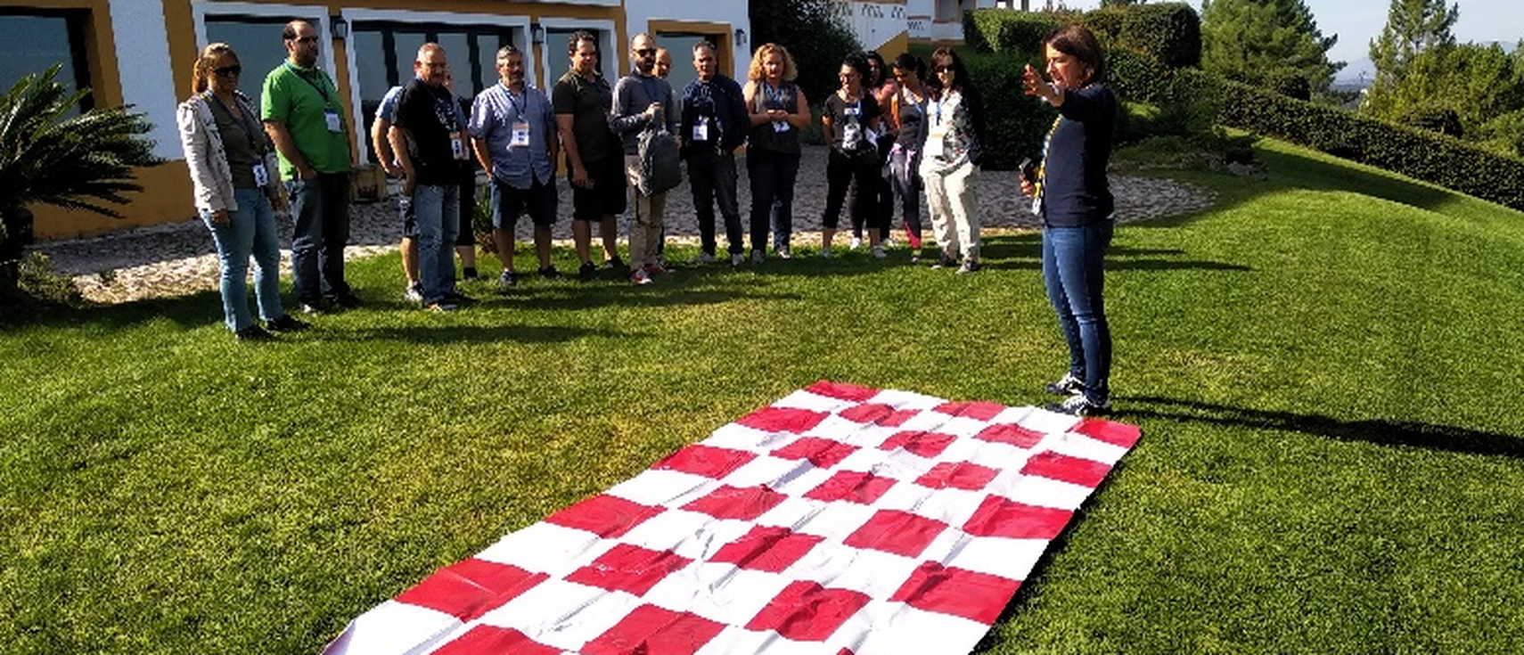
MÓDULO OPCIONAL | CONSULTORIA EM RECURSOS HUMANOS
Estruturação Ágil de Processos de RH (People Operations)
Apoio especializado à Direção da Desentop para desenhar processos simples, leves e eficazes de gestão de pessoas.
PORQUÊ ESTE MÓDULO COMPLEMENTAR?
Conforme partilhado pela COO Patrícia Bicho, a Desentop está a preparar a estruturação da sua área de Recursos Humanos. A formação de líderes ganha sustentação exponencial quando suportada por 3 processos operacionais ágeis desenvolvidos à medida:
• PILAR 1: DICIONÁRIO DE FUNÇÕES E CARREIRAS SIMPLES
Definição clara das expectativas de cada função (o que faz um técnico júnior vs. sénior vs. coordenador), clarificando critérios de promoção e exigência técnica.
• PILAR 2: PROCESSO ÁGIL DE ACOLHIMENTO & INTEGRAÇÃO (ONBOARDING)
Criação de um 'Checklist de 30 Dias' para novos colaboradores nos 3 escritórios, garantindo acolhimento homogéneo e reduzindo o abandono nos primeiros meses.
• PILAR 3: MODELO DE AVALIAÇÃO DE DESEMPENHO 'LEVE' & CONTÍNUO
Implementação de um modelo sem burocracia pesada, focado em 4 metas anuais e numa conversa semestral de alinhamento e reconhecimento entre líder e técnico.

Slide 8
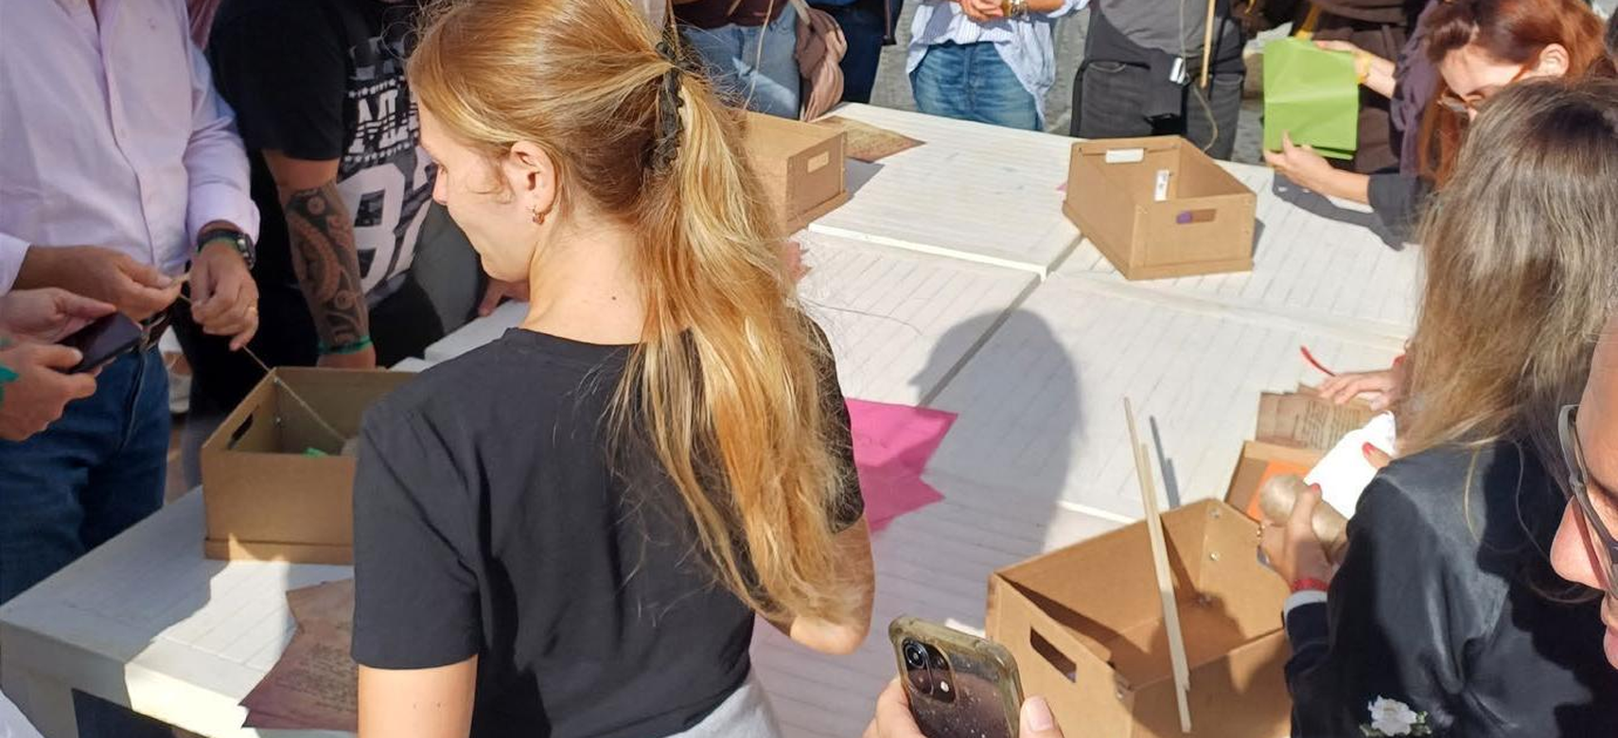
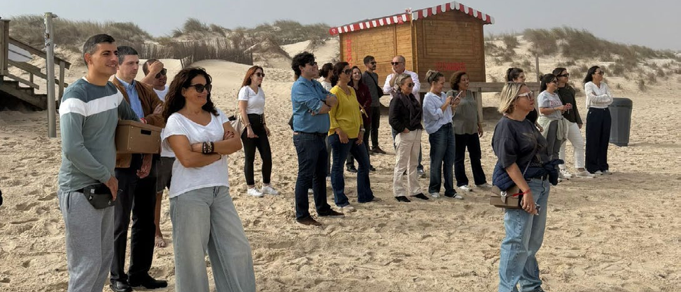
RIGOR METODOLÓGICO
Metodologia de Aprendizagem & Medição de Impacto
Como asseguramos o envolvimento dos participantes e a medição do retorno do investimento.
NÍVEL 01
NÍVEL 02
NÍVEL 03
NÍVEL 04
REAÇÃO & SATISFAÇÃO
No final de cada workshop
Avaliação da experiência de aprendizagem, utilidade prática dos conteúdos e dinamização do formador pelos participantes.
APRENDIZAGEM & CONHECIMENTO
Pós-Workshops
Simulação e role-playing de casos práticos. Validação da correta apropriação dos modelos de feedback, delegação e liderança.
COMPORTAMENTO NO TERRENO
Aos 30 e 60 Dias
Medição da transferência dos comportamentos para o chão de operações através do acompanhamento do Plano de Desenvolvimento Individual (PDI).
IMPACTO ORGANIZACIONAL
Aos 90 a 180 Dias
Alinhamento com indicadores de negócio da Desentop: redução de atritos operacionais, melhoria na retenção de técnicos e satisfação do cliente.
GARANTIA DE CERTIFICAÇÃO LEGAL (DGERT / SIGO):
A SKOLAE Formação é entidade formadora certificada pela DGERT. Todo o programa confere emissão oficial de Certificados de Formação Profissional através da plataforma SIGO, elegível para cumprimento do Código do Trabalho.

Slide 9
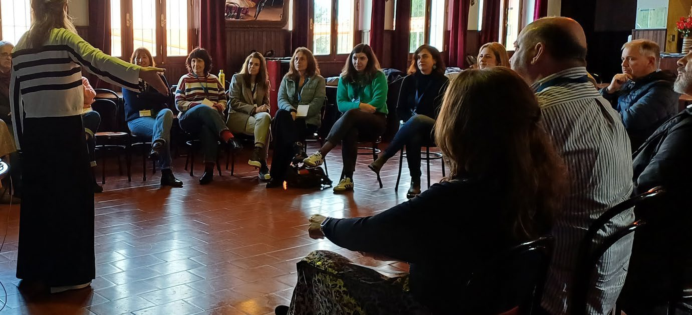
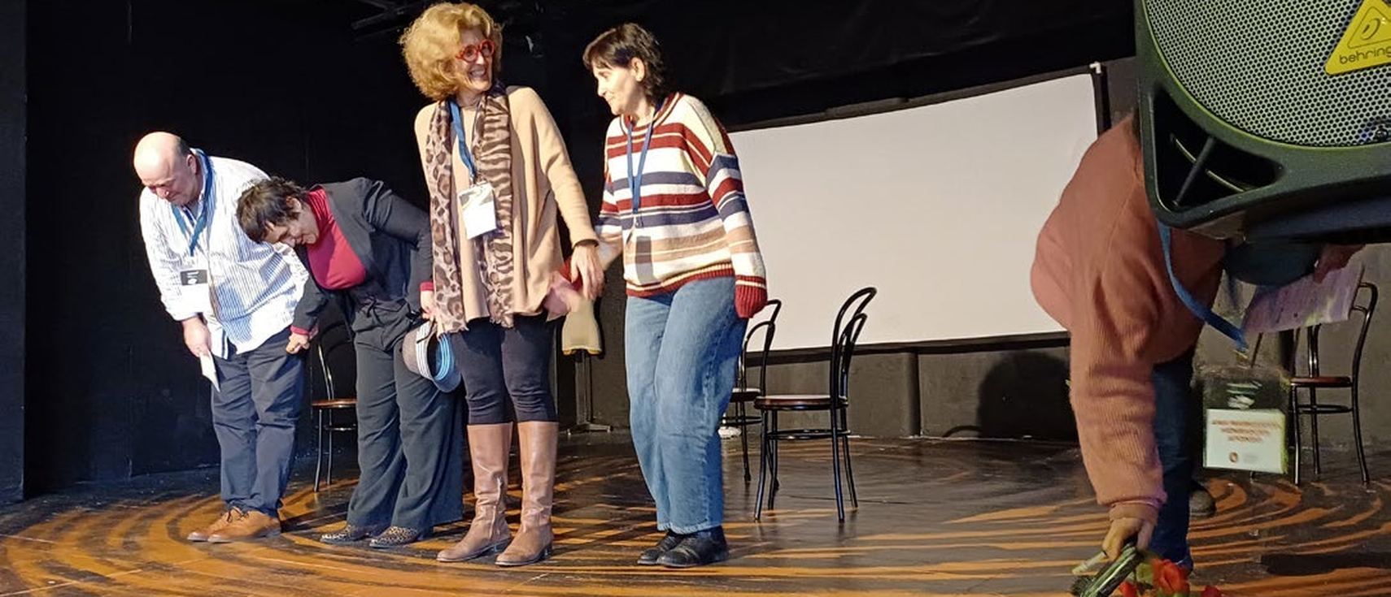
INVESTIMENTO & CONDIÇÕES COMERCIAIS
Proposta Financeira por Fase & Entregável
Estrutura discriminada por fase e por entregável com identificação clara dos módulos base e opcionais.
ITEM BASE
FASE 1: DIAGNÓSTICO & ASSESSMENT DA LIDERANÇA
Público: 8 Participantes em Funções Críticas
Aplicação das baterias científicas Thomas International (PPA Comportamental / DISC + HPTI Potencial de Liderança + GIA Cognitivo), 8 relatórios individuais, 8 sessões individuais de devolução (1h) e 1 Relatório Executivo Global à Direção.
ITEM BASE
FASE 2: ACADEMIA DE LIDERANÇA OPERACIONAL (21H)
Público: 10 Participantes (1 Turma Dedicada)
3 Workshops presenciais de 7h cada ('De Técnico a Líder', 'Comunicação Assertiva & Conflitos', 'Delegação, Gestão de Tempo & 1-on-1s'), conceção pedagógica à medida, materiais didáticos e certificação DGERT/SIGO.
ITEM BASE
FASE 3: TRANSFERÊNCIA & COACHING INDIVIDUAL
Público: 10 Participantes (20 Sessões / 30h total)
2 Sessões individuais de 1h30 por líder (3h de coaching individual por participante em Live Training) para aplicação e monitorização do Plano de Desenvolvimento Individual (PDI) no posto de trabalho.
OPCIONAL
MÓDULO OPCIONAL: CONSULTORIA EM PEOPLE OPERATIONS
Público: Direção de Operações & RH Desentop
Apoio direto na estruturação de processos ágeis de RH: elaboração de descritivos funcionais de liderança, checklist de acolhimento (Onboarding) e desenho de grelha leve de avaliação de desempenho periódica.
CONDIÇÕES COMERCIAIS & NOTAS OPERACIONAIS:
• Pagamento: 50% na adjudicação e 50% na conclusão, a 30 dias após fatura | Aos valores acresce IVA à taxa legal (ou isenção Art. 9.º CIVA) | Deslocações na Grande Lisboa incluídas | Validade: 30 dias.

Slide 10
IMPACTO ORGANIZACIONAL
Seis razões para escolher as experiências da SKOLAE
Investir num team building estruturado é acelerar o alinhamento da liderança e proteger o clima da organização.
01
Eliminar Silos e Fortalecer Pontes
02
Reforçar a Confiança e Segurança
03
Acelerar o Sentido de Pertença
Dinâmicas com mecânicas de dependência mútua, onde nenhuma área alcança o objetivo isolada da restante fábrica.
Criação de um ambiente seguro e descontraído, onde os líderes podem dialogar abertamente e cooperar sem receio.
Conexão visceral da equipa aos objetivos estratégicos e à cultura da empresa, reforçando a lealdade organizacional.
04
Apurar a Comunicação e Escuta
05
Resolução Criativa de Desafios
06
Motivação e Memória Coletiva
Treino intensivo de clareza, assertividade e capacidade de negociação sob pressão de prazos e recursos escassos.
Desenvolvimento de agilidade mental coletiva perante imprevistos e cenários de rápida transformação operacional.
Momentos genuínos de celebração e humor que desmontam distâncias hierárquicas e deixam uma marca duradoura no dia a dia.
No final da experiência, cada participante leva ferramentas e insights práticos , e a organização ganha uma equipa mais unida e alinhada.

Slide 11
PROCESSO DE INTERVENÇÃO
Uma experiência desenhada à medida da sua equipa
Cada intervenção parte da realidade concreta da organização: ouvimos, adaptamos, realizamos e medimos.
01 DIAGNÓSTICO
02 ADAPTAÇÃO
03 EXPERIÊNCIA
04 AVALIAÇÃO
Reunião de alinhamento com interlocutores-chave: levantamento de objetivos, perfis de chefias e momentos críticos da organização.
Customização do itinerário pedagógico, das metáforas e dos desafios práticos à cultura e ao espaço físico selecionado.
Dinamização da experiência imersiva no terreno por formadores e facilitadores seniores especialistas da SKOLAE.
Avaliação da reação e aprendizagem (modelo Kirkpatrick), debriefing orientado a compromissos e relatório de observação.
O NOSSO COMPROMISSO: Flexibilidade total de formato (indoor/outdoor), quórum e localização geográfica, com foco absoluto em gerar impacto e coesão sustentável.

Slide 12





















Organizações que confiam em nós para construir futuro

Slide 13

CONTACTOS
Liderança e Gestão de Equipas
Desenvolvimento Pessoal
Formação para Formadores
Recursos Humanos
Área Jurídica
Área Financeira
Atendimento e Relação Cliente
Vendas e Negociação
Marketing e Comunicação Empresarial
Secretariado Executivo
Compras e Logística
Idiomas
Tecnologias de Informação
Sustentabilidade Corporativa
Inteligência Artificial
A FORMAÇÃO
COMO UM SERVIÇO!
ADAPTABILIDADE E FLEXIBILIDADE
Oferta diversificada e abrangente, multiformato
e omnicanal
PERSONALIZAÇÃO
Adaptação dos percursos formativos com vista à obtenção de resultados
INOVAÇÃO E CRIATIVIDADE
Criação e desenvolvimento de abordagens
inovadoras e exclusivas que aceleram o
processo de mudança
Bruno Vicente
Business Developer
bvicente@skolae.pt
Tlm.: (+351) 91 411 26 29
Nuno Jorge
Head of Sales
njorge@skolae.pt
Tlm.: (+351) 910 457 434
Telma Lopes
Pedagogical Coordinator
tlopes@skolae.pt
Tlm.: (+351) 914 165 110
Skolae Formação
Av.ª da Liberdade, 144 – 3º Dto.
1250-146 Lisboa
www.skolae.pt

